Slide 1








K-Digital Training
[두산로보틱스] 지능형 로보틱스 엔지니어
나의 완벽한 비서-
장인 보조 협동 로봇(대장장이 편)
ROS2를 활용한 로봇 자동화 공정 시스템 구현 프로젝트
TEAM D-3 두산 로벨스
박준태, 박정하, 이요셉, 제민수
[멘토] 김민수 강사님
Notes:
1.7.2013
‹#›안녕하십니까
나의 완벽한 비서
대장간 프로젝트
발표를 맡은
두산로벨스조 제민수 입니다.

Slide 2





K-Digital Training
목차
01
프로젝트 개요
02
팀 구성 역할 및 프로젝트 수행 절차
03
프로젝트 수행 경과
04
프로젝트 시연 영상
05
자체 평가 의견
Notes:
1.7.2013
‹#› 저희 목차입니다.
다음 순서로 발표를 진행하오니 참고 부탁드립니다

Slide 3

프로젝트 개요
Notes:
1.7.2013
‹#›프로젝트 개요입니다.

Slide 4
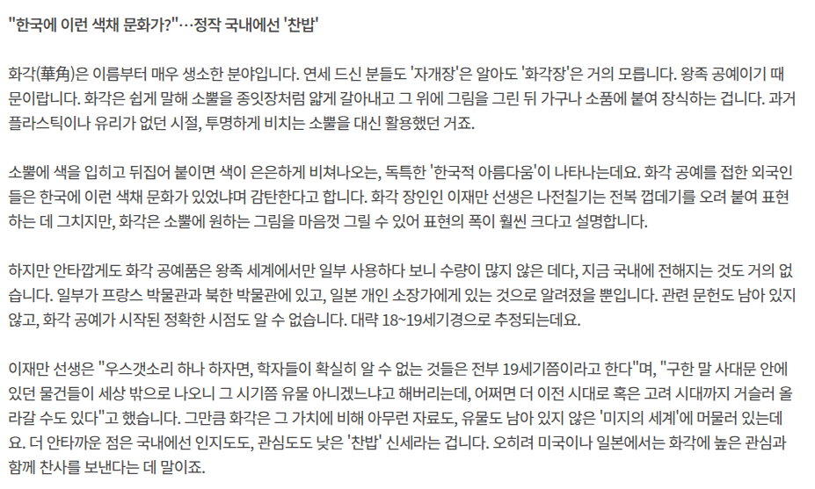





01
K-Digital Training
프로젝트 개요 - 사라져가는 아름다운 우리 기술
관련 기사
1
프로젝트 주제 및 선정 배경,
기획의도
문제 배경
출처 : KBS 뉴스(https://www.newsjeju.net/news/articleView.html?idxno=410241)
Notes:
1.7.2013
‹#› 한류 열풍으로 인해 다양한 한국문화가 사랑받으면서 무형문화에 대한 관심도 받고 있습니다만, 정작 국내에서 찬밥 신세임을 알게되었습니다.

Slide 5
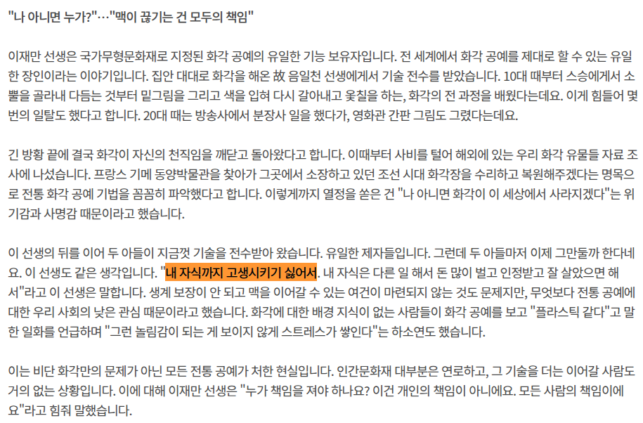
01
K-Digital Training
프로젝트 개요 - 사라져가는 아름다운 우리 기술
관련 기사
1
프로젝트 주제 및 선정 배경,
기획의도
문제 배경
출처 : KBS 뉴스(https://www.newsjeju.net/news/articleView.html?idxno=410241)
Notes:
1.7.2013
‹#›이재만 장인분께서 문화기술을 유지하는 사명감이 있으시지만 본인의 자식까지는 고생 시키고 싶지 않다는 말씀을 하셨습니다.
이에 저희는 우리나라 문화기술을 유지 할 방법을 찾고자 해외 사례를 찾아보았습니다.

Slide 6
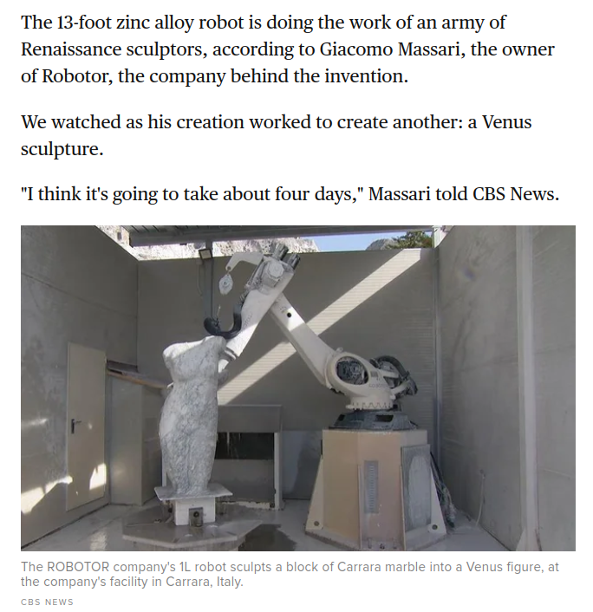
01
K-Digital Training
프로젝트 개요 - 해외의 대처 방안
협동 봇이 아닌 머신 사용
관련 기사
1
예술가의 반발
프로젝트 주제 및 선정 배경,
기획의도
더 빠른 생산과 복원
비용 절감
문제 배경
문화 보존
99%까지 복원 후 작업자가 완성
출처 : CBS News: 출처 : KBS 뉴스(https://www.newsjeju.net/news/articleView.html?idxno=410241)
Notes:
1.7.2013
‹#› 해외에 적용된 사례를 보면 대부분 머신으로 문화 복원 작업을 하고 디테일만 사람이 살리는 문화재 보존이라는 점에서 아쉬운 부분이 많았습니다.
하지만 다음페이지를 보시면

Slide 7
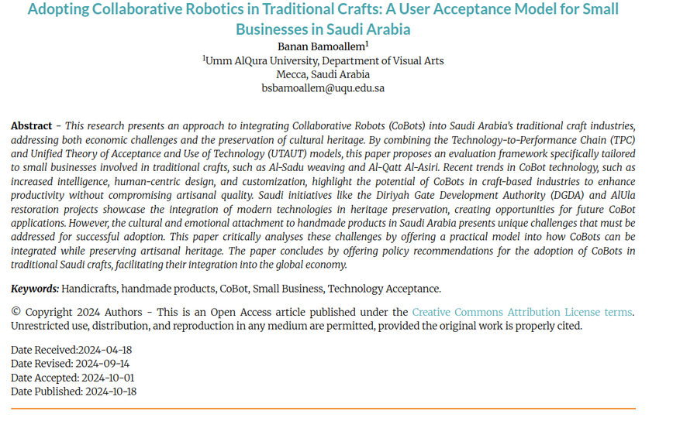
01
K-Digital Training
프로젝트 개요 - 해외의 대처 방안
관련 기사
사우디아라비아의 협력봇과 고유 문화 생산의 협업에 관한 논문
1
프로젝트 주제 및 선정 배경,
기획의도
고유 기술 유지를 위한 협력로봇의 필요성
문제 배경
바모알렘, B. (2024). 전통 공예에 협동 로봇 채택: 사우디아라비아 소규모 사업자를 위한 사용자 수용 모델
(Adopting collaborative robotics in traditional crafts: A user acceptance model for small businesses in Saudi Arabia). Journal of Machine Intelligence and Data Science, 5, 117-125.
https://doi.org/10.11159/jmids.2024.013
Notes:
1.7.2013
‹#› 사우디 아라비아의 논문 협력봇과 고유문화 생산의 협업이란 내용이 저희 생각과 알맞다 생각하여 이와 유사하게 설계하여 진행 하였습니다.

Slide 8

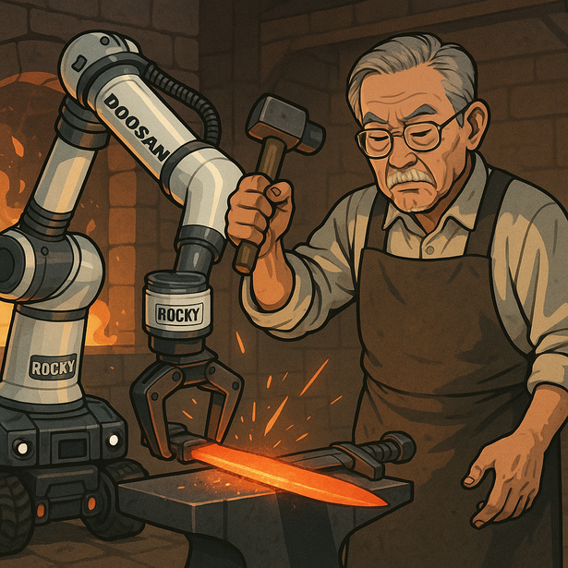





01
K-Digital Training
프로젝트 개요
힘들고
단순한
기술
용탕 이송 및 주입
2
프로젝트
내용
다양한 단조 및 연마 과정
재료 무게 비교
작동중 사용자 위험 감지
Notes:
1.7.2013
‹#› 힘이들거나 인간으로서 하기 어렵거나 혼자서 하기엔 힘든 작업을 협력 로봇과 편하게 진행 하는 것이 목표이며 이는 고유의 기술은 빼앗지 않고 노동력을 줄여주어 장인들에게도 좋은 반응이 있으리라 예상됩니다

Slide 9
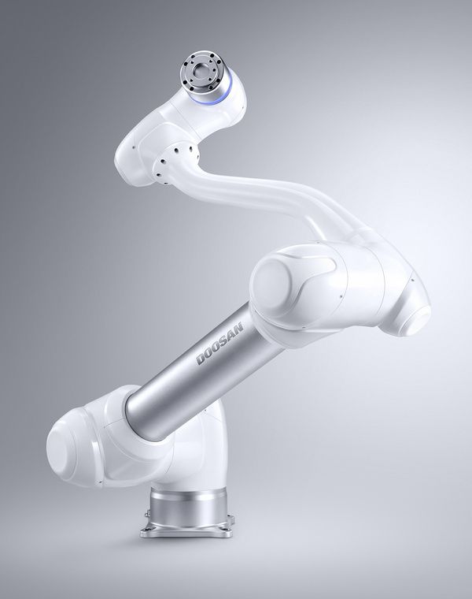





01
K-Digital Training
프로젝트 개요
3
활용 장비 및
재료
장비
및
개발 환경
협동로봇
D-0609
TCP 통신
ROS 2
Python
Ubuntu
Notes:
1.7.2013
‹#› 저희는 협동봇 D-0609를 사용하며 우분투 환경에서 ros2를 파이썬 언어로 작성하였으며 TCP통신을 사용합니다.

Slide 10

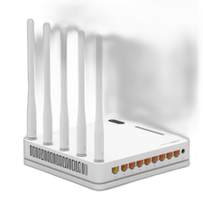




01
K-Digital Training
프로젝트 개요
4
공유기
프로젝트
구조
tcp 신호 송수신
명령
TCP CLIENT APP
협동로봇
프로젝트 목적
및
구체적인 실행 내역
Server
Notes:
1.7.2013
‹#›보시는대로 환경이 구성되어 있으며 서버에 app으로 접속시 명령어를 요구하고 입력받은 명령어로 로봇을 수행시키며 정보값을 저장하거나 출력하며 전체 동작을 수행합니다.

Slide 11
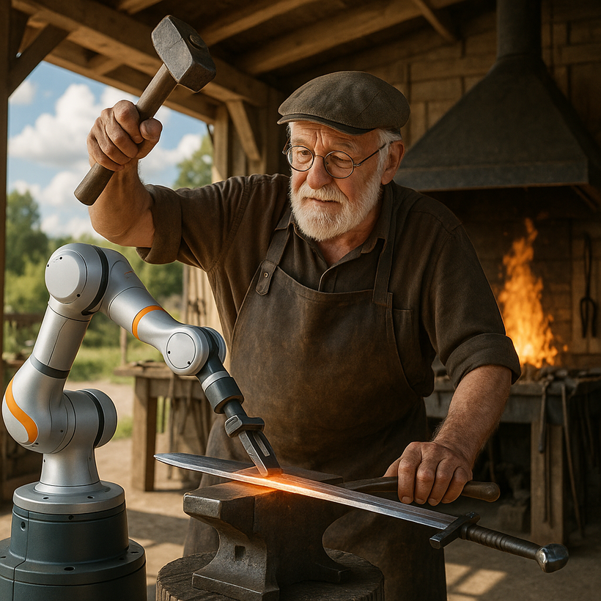

01
K-Digital Training
프로젝트 개요
산출물의 기대효과
노동으로 인한 피로도 대폭 감소
로봇 투입으로 생산성 증가
젊은이들의 관심 증가
기대 효과
5
활용방안 및
기대 효과
비즈니스 실무 활용성
프로젝트 산출물의
기대 효용
및
비즈니스 실무 활용성
생산성 증가로 인한 판매 수익 증가
전통 문화의 유지 및 개발성 증가
후계자 양성에 집중 가능
Notes:
1.7.2013
‹#› 저희가 진행한 프로젝트의 기대 표과로는 노동으로 인한 피로감소, 생산성 증가 이로 인한 젊은이들의 관심이 증가하것으로 기대합니다.
이를 토대로 비즈니스적으로는 판매수익이 증가하고, 문화 기술 유지 및 개발에 신경쓰거나 후계자 양성에 집중 할 수 있을거라 예상됩니다.

Slide 12
팀 구성 역할 및
프로젝트 수행 절차
Notes:
1.7.2013
‹#›

Slide 13



02
K-Digital Training
팀 구성 역할 및 프로젝트 수행 절차
훈련생 별 주도적으로 참여한 부분
* 3조
훈련생 | 역할 | 담당 업무
박정하 | 팀원
이요셉 | 팀원
제민수 | 팀원
박준태 | 조장
단조 과정 동작 설계
해머, 잡기, 수평연마, 예외처리
코드 설계 및 수정
단조 과정 동작 설계
수직연마, 비틀기
코드 설계 및 수정
발표 자료 수집 및 정리
QC 무게 측정 동작 설계
시스템 설정 최적화
발표
주조 과정 동작 설계
예외처리
코드 설계 및 수정
총괄 지휘
Notes:
1.7.2013
‹#›저희는 단조 주조 QC 파트를 각각 맡고 프로젝트를 진행하였고

Slide 14







02
K-Digital Training
팀 구성 역할 및 프로젝트 수행 절차
프로젝트의 사전 기획과 프로젝트 수행 및 완료 과정
구분 | 기간 | 활동 | 비고
사전 기획 | 5/23(금) |  | 아이디어 선정
사전 조사 | 5/24(토)~5/25(일) |  | 데이터 수집
비지니스 계획 수립 | 5/26(월) ~ 5/28(수)
파트별 프로그래밍 | 5/29(목) ~ 6/3(화) |  | 팀별 중간보고 실시
코드 통합 | 6/4(수) ~ 6/5(목) |  | 최적화, 오류 수정
총 개발기간 | 5/23(금) ~ 6/5(목)(총 2주)
프로젝트 기획 및 주제 선정
기획안 작성
필요 데이터 및 수집 절차 정의
기획안 작성
사례 조사 및 구현 파트 선정
대장장이 파트별 시스템 구현
안전 시스템 구현
TCP 원격 통신 시스템 구현
코드 통합 구현
장인 보조 시스템 설계
예외 시스템 구현
Notes:
1.7.2013
‹#› 수행 일정은 보는 표와 같습니다

Slide 15
프로젝트 수행 경과
Notes:
1.7.2013
‹#›

Slide 16
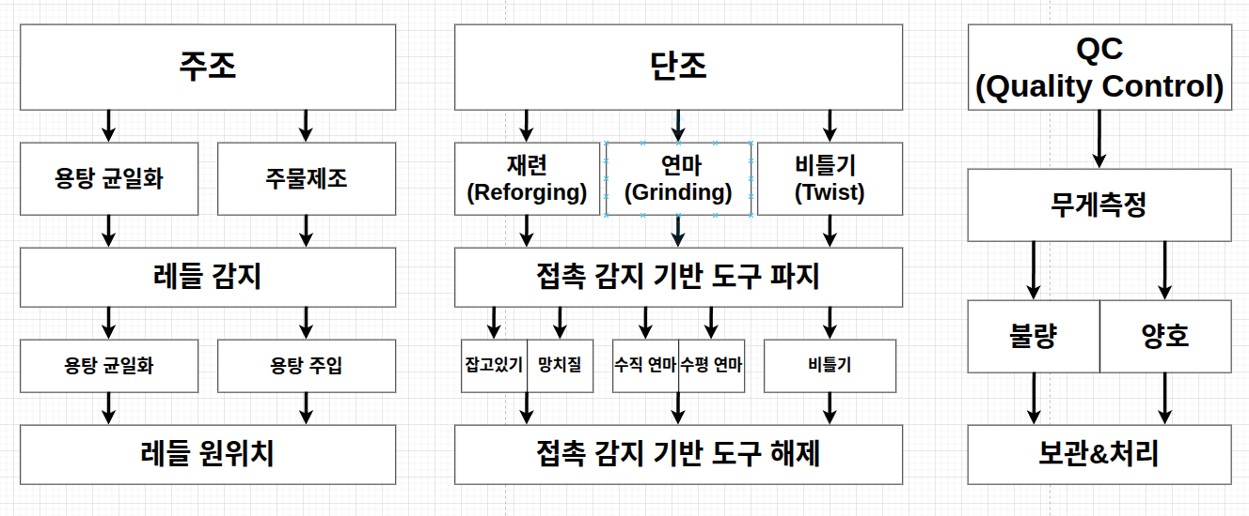
03
K-Digital Training
프로젝트 수행 경과
Flow Chart
Notes:
저희 프로젝트는 크게 주조, 단조, QC로 나누었으며,
보시는 플로우 차트와 같은 흐름을 가집니다. 자세한 이야기는 각 주제에서 말씀드리겠습니다.

Slide 17


03
K-Digital Training
프로젝트 수행 경과 - 주조
주조 과정
레들 감지
용탕 균일화
용탕 이송
용탕 주입
Notes:
1.7.2013
‹#›주조입니다.
주요 목표 수행은 용광로 안의 레들 즉 도가니를 감지하여 균일화 작업과 이송 및 주입을 진행합니다.

Slide 18
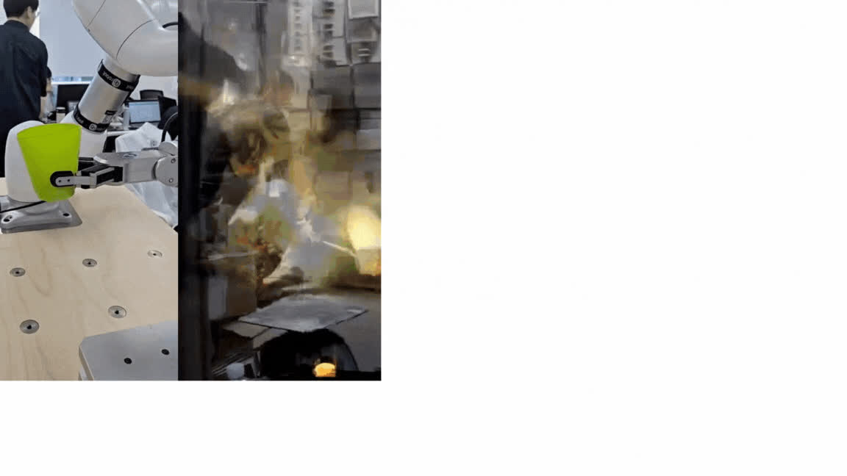
03
K-Digital Training
프로젝트 수행 경과 - 주조
전체적인 주조 과정
레들 감지
용탕 이송
용탕 균일화
용탕 주입
출처 : 유튜브 주조란 무엇인가(https://youtu.be/0qxd3fb7IeM?si=tgsep18L1R_kmwu4)
Notes:
1.7.2013
‹#› 영상을 보시면 용광로로 가서 힘제어로 레들이 있는지 확인하고 이송하다 균일화 작업 지역에서 무브 페리오딕을 이용 후 용탕 주입 지역에서 주입 후 과정이 완료됩니다.

Slide 19



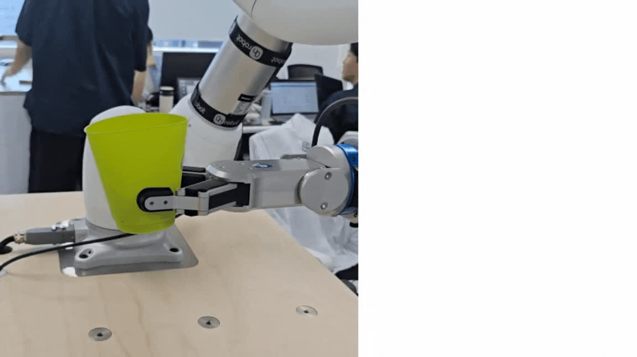
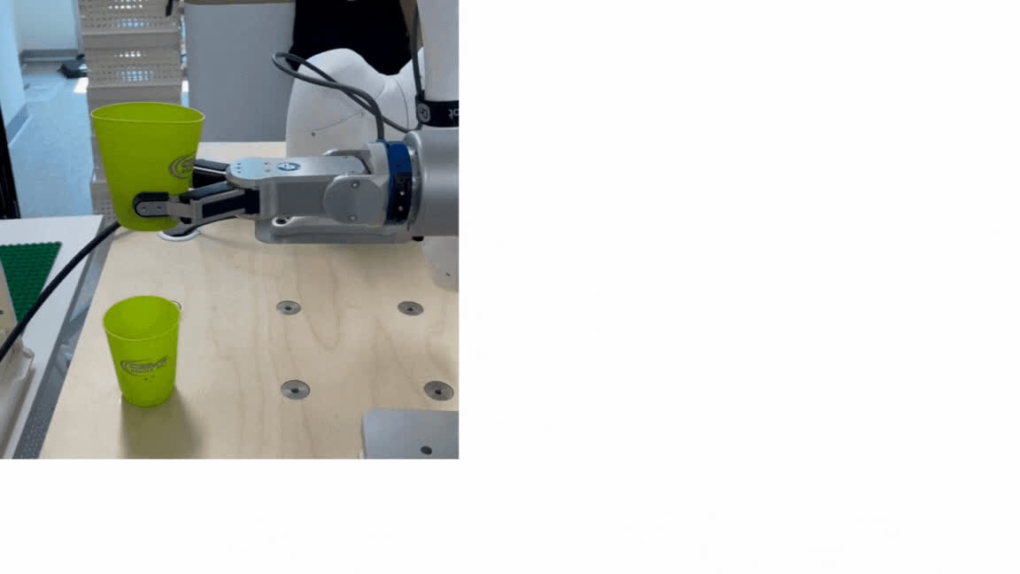
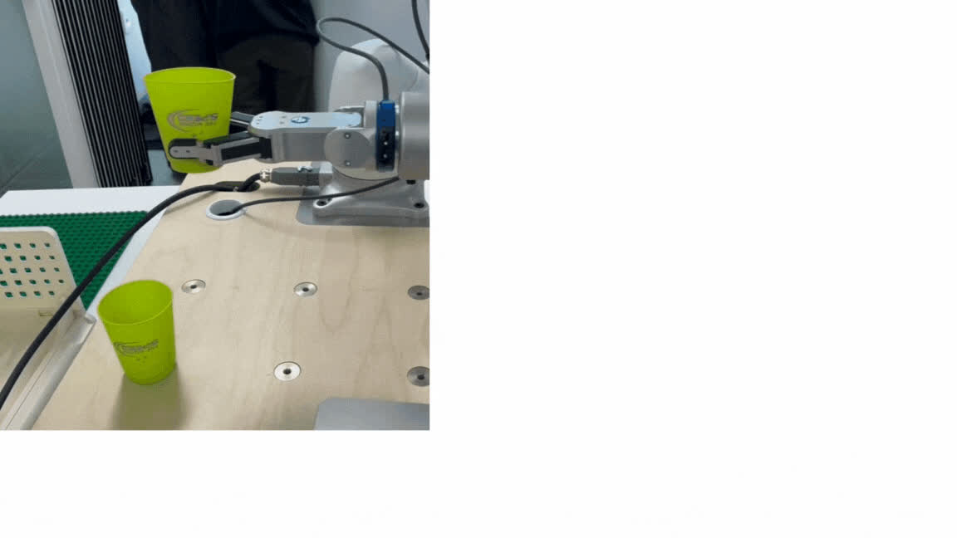
03
K-Digital Training
프로젝트 수행 경과 - 주조
용탕 균일화
move_periodic
move_spiral
movec
Notes:
1.7.2013
‹#› 주조과정간 저희는 3가지의 균일화 방법을 구상하였고 스파이럴이나 시의 경우 위아래가 균일하게 섞이지 않을 것으로 판단하여 페리오딕을 최종 결정하게 되었습니다.

Slide 20

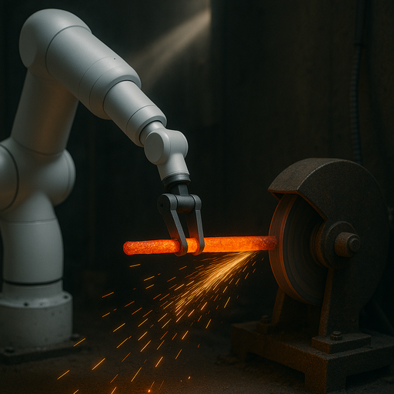
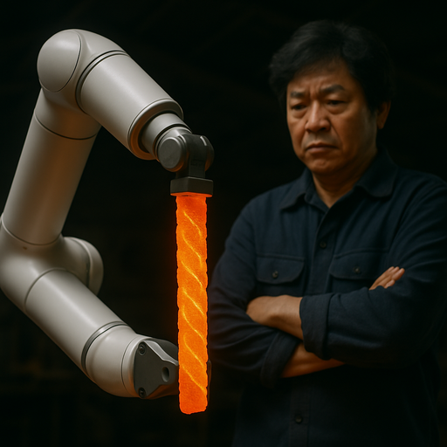
03
K-Digital Training
프로젝트 수행 경과 - 단조
단조 과정
재련
연마
비틀기
반복 횟수 지정, 접촉 감지 기반 도구 탈착
Notes:
1.7.2013
‹#› 다음은 단조 과정입니다
단조는 크게 재련, 연마, 비틀기 작업을 두었습니다 모두 반복 적이며, 작업자와 함께 작업하는 것으로 생각 하였습니다

Slide 21
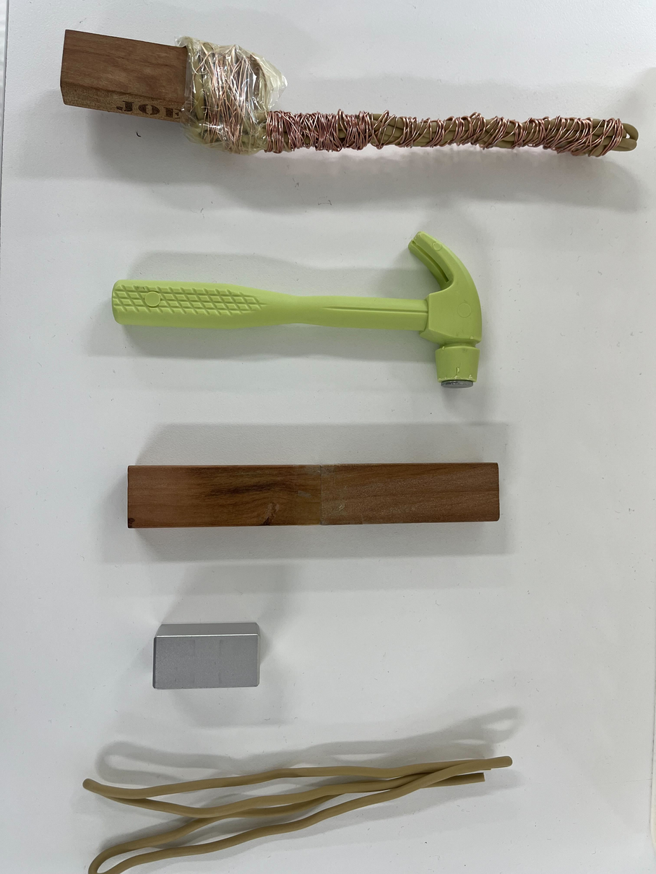
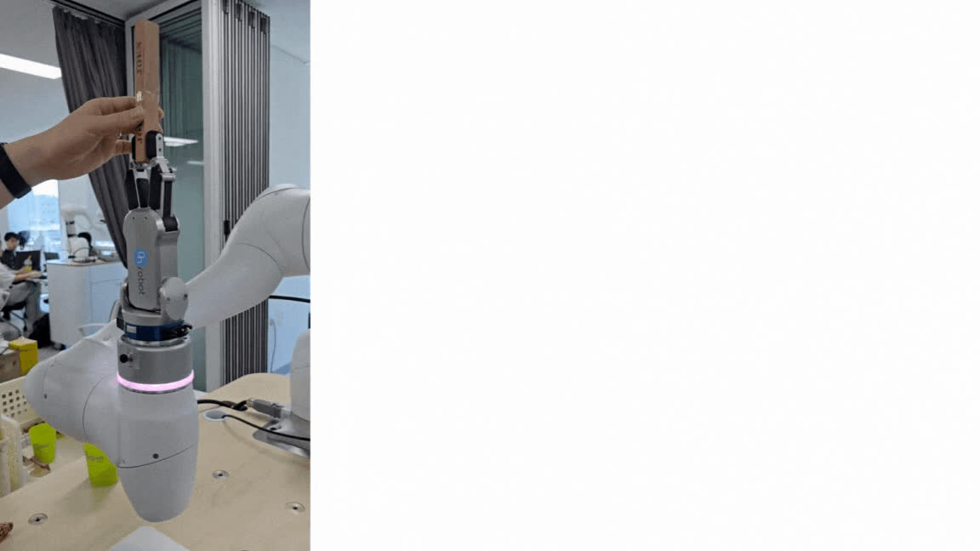
03
K-Digital Training
프로젝트 수행 경과 - 단조
터치 감지를 이용한 도구 변경
Tools Used
Notes:
1.7.2013
‹#›단조의 경우 여러 툴들을 사용 하기 때문에 사용자가 어떤 툴을 줄지 주기 편하게 터치하면 받고 터치하면 돌려주는 방식으로 진행 하였습니다.

Slide 22
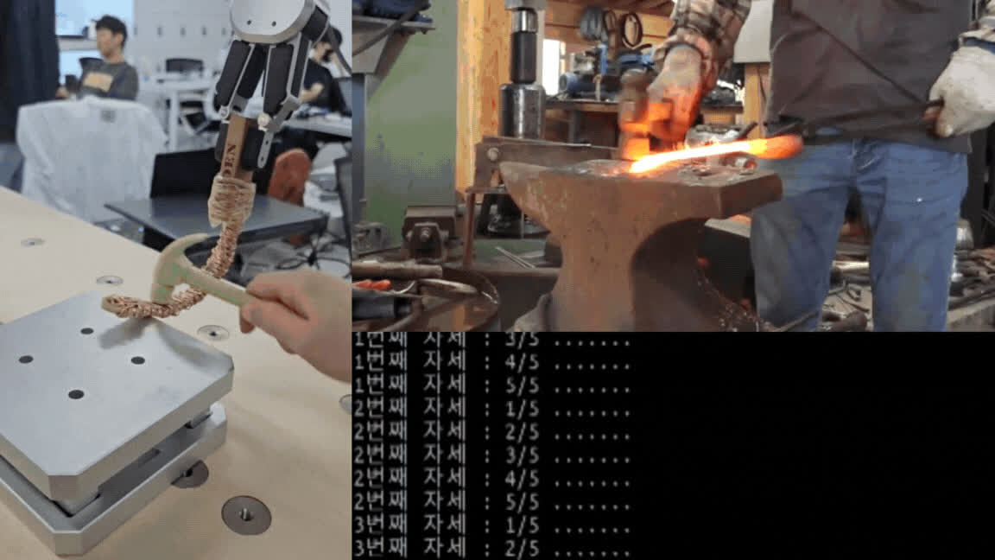
03
K-Digital Training
프로젝트 수행 경과 - 단조
재련 - Holding motion 구현
사전에 지정된 위치로 이동
일정 시간 간격으로 자세를 변경
망치질 동안 도구를 안정적으로 파지
출처 : 유튜브 주조란 무엇인가(https://youtu.be/0qxd3fb7IeM?si=tgsep18L1R_kmwu4)
Notes:
1.7.2013
‹#› 우측 영상을 보고 좌측 실 동작을 구현 하였습니다.
홀딩 모션은 주어진 자세로 이동하면서 작업자가 망치질에만 집중 할 수 있도록 하였습니다.

Slide 23
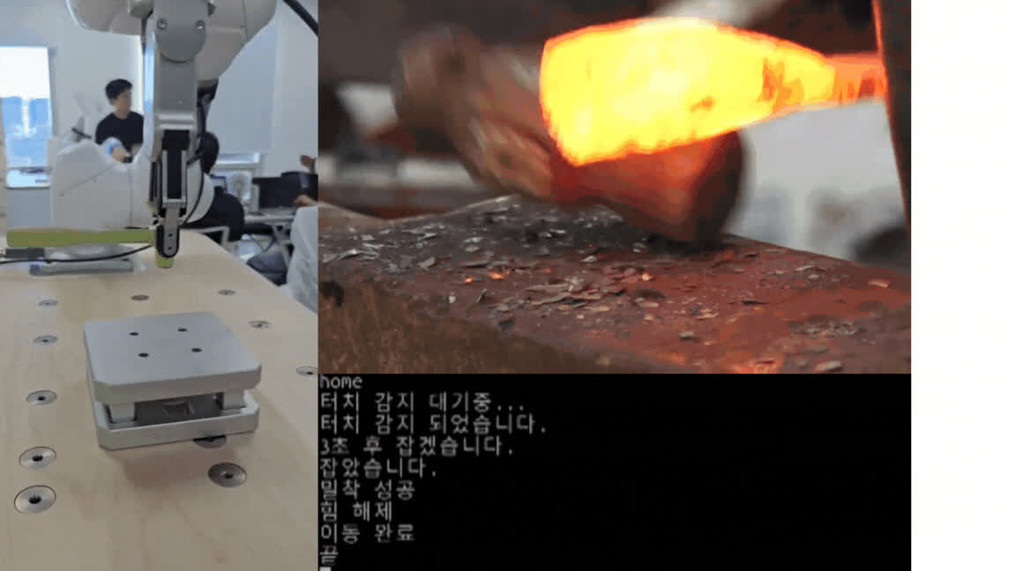
03
K-Digital Training
프로젝트 수행 경과 - 단조
재련 - Hammering motion 구현
모루 위치로 이동
순응제어 & 하중 인가로 모루에 밀착
밀착 후 망치질
출처 : 인간극장(hhttps://www.youtube.com/watch?v=SxaQf4r5GzA)
Notes:
1.7.2013
‹#› 해머링 입니다.
수치를 주어서 강력하게 내려치거나 살살 내려치는 등의 설정을 할수 있고 순응제어와 하중 인가로 모루에 밀착하여 망치질 할 수 있도록 하였습니다

Slide 24
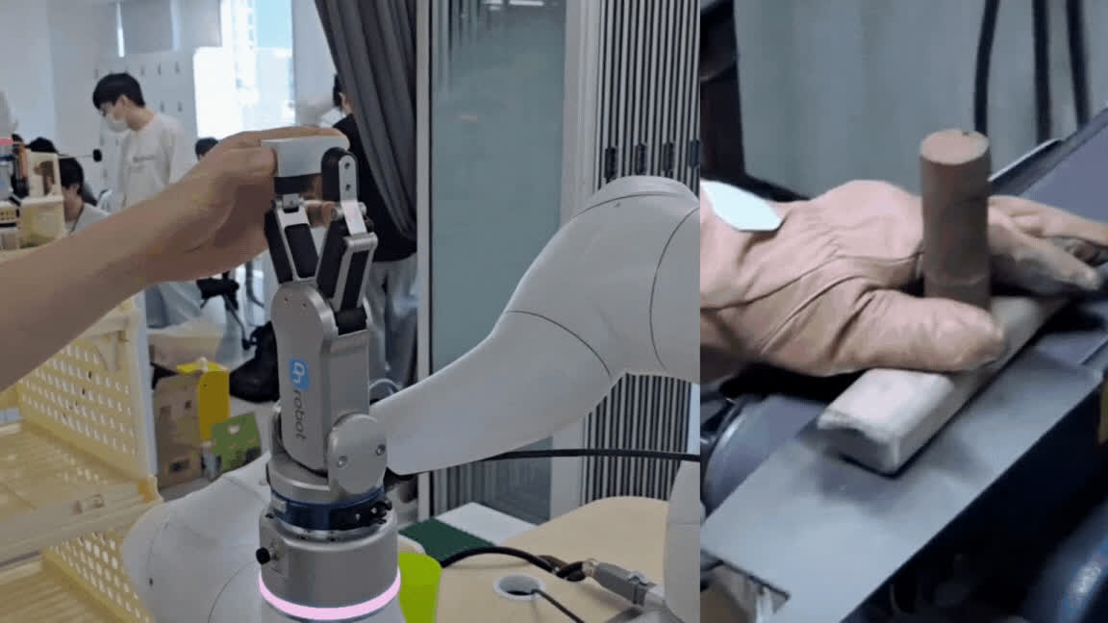
03
K-Digital Training
프로젝트 수행 경과 - 단조
연마 - Grinding vertical motion 구현
모루 위치로 이동
순응제어 & 하중 인가로 모루에 밀착
밀착 후 수직 연마 작업
출처 : 유튜브 다마스쿠스 칼 제조과정(https://www.youtube.com/watch?v=UkEvBL3yfYE)
Notes:
1.7.2013
‹#› 연마의 경우 수직과 수평 연마 두가지를 모두 선택하였습니다
우측 화면 과 같이 수직으로 힘을 주어 다듬는 작업이 필요할때가있고

Slide 25
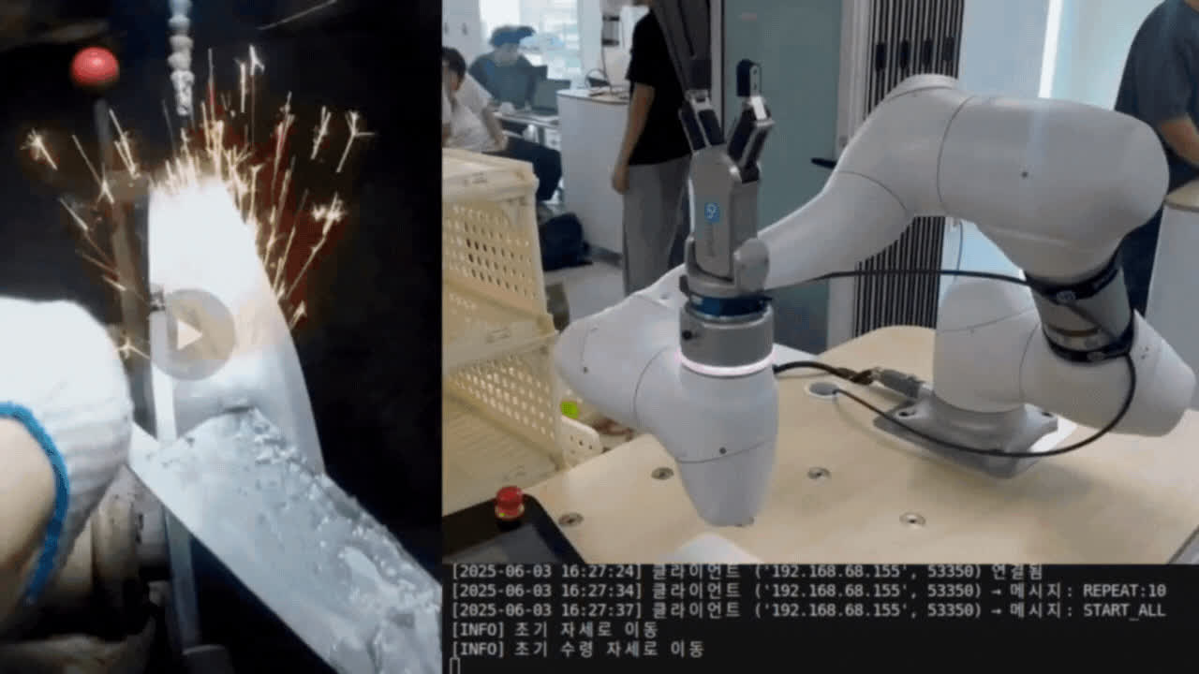
03
K-Digital Training
프로젝트 수행 경과 - 단조
연마 - Grinding horizontal motion 구현
사전에 티칭한 위치에서 대기
장애물을 피해 그라인더에 도착
그라인더에서 연마 동작
동작 종료 후 초기 위치로 복귀
출처 : 유튜브 다마스쿠스 칼 제조과정(https://www.youtube.com/watch?v=UkEvBL3yfYE)
Notes:
1.7.2013
‹#›현제 화면 처럼 수평으로 잡아서 가공을 진행 해야 할때가 있어서 수평 수직 연마 두가지 모두 구현 하였습니다

Slide 26
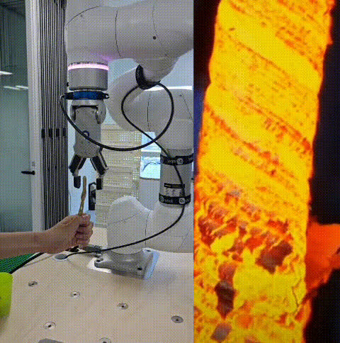
03
K-Digital Training
프로젝트 수행 경과 - Tweak
Tweak motion 구현
사전에 티칭한 위치에서 대기
최대 각도 회전
지정 횟수만큼 반복
동작 종료 후 초기 위치로 복귀
출처 : 유튜브 다마스쿠스 칼 제조과정(https://www.youtube.com/watch?v=UkEvBL3yfYE)
Notes:
1.7.2013
‹#› 마지막으로 비틀림 작업입니다.
터치를 시작으로 비틀림을 시작하며 지정한 횟수 만큼 반복하고 동작을 종료합니다.

Slide 27

03
K-Digital Training
프로젝트 수행 경과 - QC
QC 무게 감지
금속 감지
calibration
무게 값 저장
무게 측정
보관&처리
분류
Notes:
1.7.2013
‹#› QC 무게 감지 입니다
무게감지 기능은 대장간의 과정 중에 재료의 무게가 소실이 적당히 일어나야 하는데 이를 측정 하기 위한 작업입니다.

Slide 28
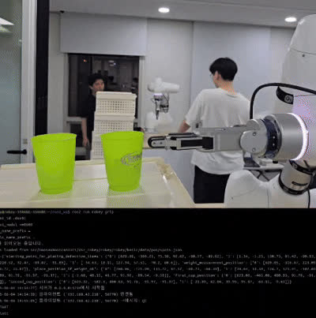
03
K-Digital Training
프로젝트 수행 경과 - QC
QC 구현
Calibration
금속물 터치 감지
측정 장소에서 대기 및 측정
무게 분류
버리기 or 보관 장소로 이동과 처리
Notes:
1.7.2013
‹#›실제 동작은 4분간 진행 되었으며 하나 측정당 1분에 시간이 듭니다. 100회 측정의 평균값을 반환해 csv파일로 날짜별로 저장하며 적당한 무게는 보관 그렇지 못한것은 버리는 장소에 둡니다.

Slide 29
03
K-Digital Training
프로젝트 수행 경과 - TCP
TCP 통신
명령어 입력
명령 요청
데이터 확인
데이터 값 전송
Notes:
1.7.2013
‹#› TCP 통신은 휴대폰 과 컴퓨터 간의 통신이며 명령어 요청을 시작으로 명령어를 입력하면 데이터 값 내부적으로 확인하고 필요한 정보 데이터를 휴대폰으로 전송합니다

Slide 30
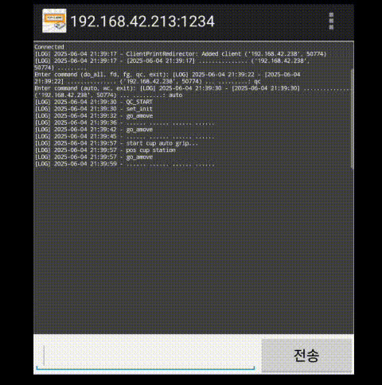
03
K-Digital Training
프로젝트 수행 경과 - TCP
TCP 통신 구현
Notes:
보시는 것과 같이 초기화 부터 이동 관련 내용, 출력되는 무게값들을 실시간으로 확인 가능합니다

Slide 31
03
K-Digital Training
프로젝트 수행 경과 - 예외처리
예외처리
충격 감지
도구 결합 이상
일시 정지
결합 재시도
Notes:
1.7.2013
‹#› 저희는 2가지 정도 예외처리 기능을 만들었습니다 movej시 이동간 충돌이 일어나면 큰 힘이 발생하고 다칠수 있다 판단하여 movej에 관련해서는 터치로도 멈출수 있게 만들었습니다.
또한 도구 장창 하는 동작에서 도구가 없을시 다시 릴리즈를 하며 도구를 줄때까지 반복하게 됩니다.

Slide 32
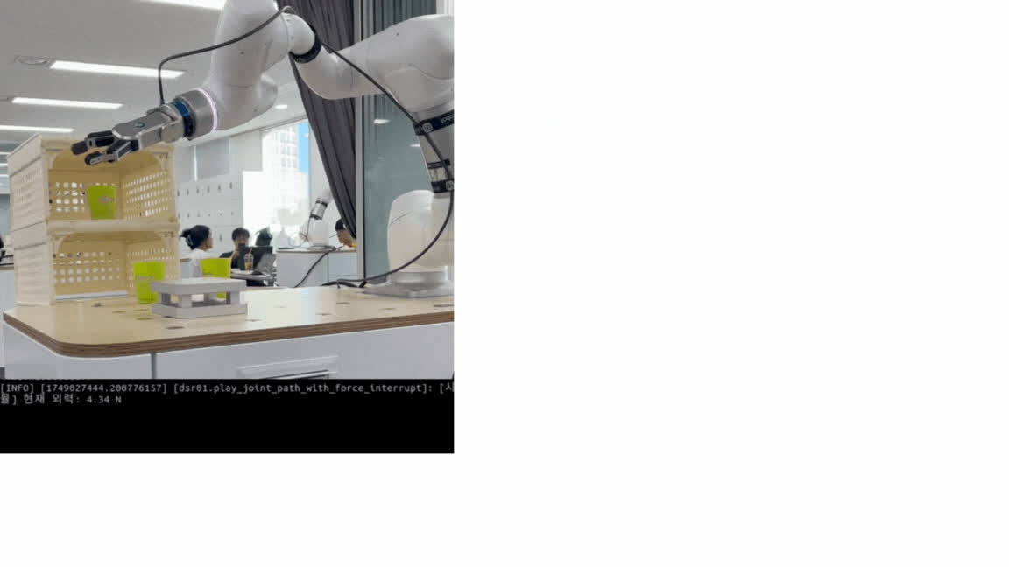
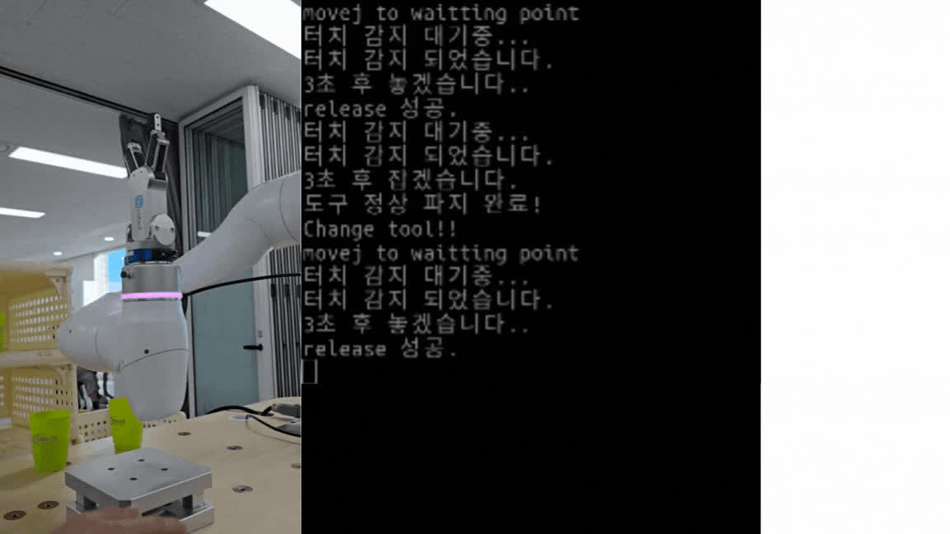
03
K-Digital Training
프로젝트 수행 경과 - 예외처리
예외처리 구현
충격 감지 시 정지
도구 결합 여부 판단
Notes:
1.7.2013
‹#› 예외처리의 실제 영상입니다.
잡으면 멈추고 닿이면 멈추고 잘 동작하죠? 도구 결합역시 없는상태에서 줬다고 톡톡 아무리 쳐도 다시 릴리즈하며 도구를 주어주면 다음 동작을 하는 것을 확인 할 수 있습니다.

Slide 33
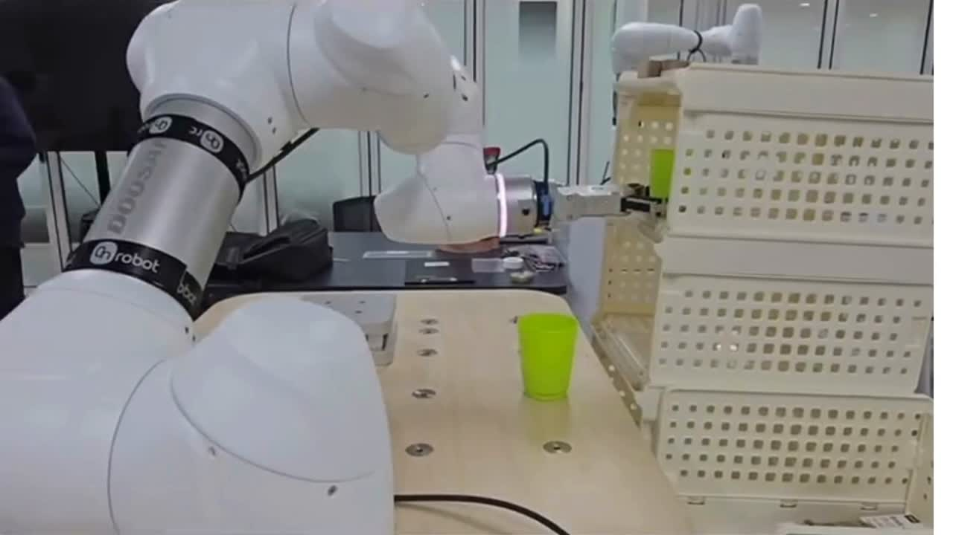
03
K-Digital Training
프로젝트 수행 경과 - 전체 수행 영상
Notes:
전체 동작을 순서대로 수행 하게 하였습니다
먼저 주조 부터 시작하여 단조 QC 작업을 실행 하였습니다.

Slide 34
자체평가 의견
Notes:
1.7.2013
‹#›

Slide 35

05
K-Digital Training
자체평가 의견
사전 기획의 관점에서
프로젝트 결과물에 대한 완성도 평가(10점 만점)
10/10
Notes:
1.7.2013
‹#›

Slide 36

05
K-Digital Training
자체평가 의견
잘한 부분 및 아쉬운 점
아쉬운 점
아쉬운 점
잘한 부분
목표 시나리오 구현 성공
TCP통신을 통한 입출력 기능 구현
[충돌 감지 시 정지] 및 [도구 결합 여부 확인] 예외처리 구현
안정적이고 연속적인 동작
그리퍼와 연결된 선 때문에 완전히 자유로운 동작 구현 제한
레고 블럭, 젠가 등 다소 가벼운 물체를 사용해 정확한 무게 측정이나 충돌 감지에 제한
TCP통신 간 한글 데이터 송 수신에 어려움이 있었음
Notes:
1.7.2013
‹#›

Slide 37
05
K-Digital Training
자체평가 의견
프로젝트 결과 및 성과
현실에서 발생한 문제를 직접 인식하고, 해결 방안을 모색 · 적용하는 과정을 통한 문제 해결 능력 및 실무 대응 역량 향상
프로젝트 환경에 맞는 협동로봇 설계를 통한 협동로봇 제어 알고리즘 이해도 향상
주어진 시나리오에 맞춘 장인 보조 로봇을 개발하면서 문제해결력 및 기술 적용 능력 강화
의사소통과 협업을 바탕으로 한 공동 문제 해결 과정을 통한 팀워크 및 협동 능력 향상
프로젝트 결과 및 성과
Notes:
1.7.2013
‹#›

Slide 38
소스 코드 git 링크
Notes:
1.7.2013
‹#›

Slide 39
06
K-Digital Training
소스코드 git 링크
https://github.com/juntae02/cobots1.git
Notes:
1.7.2013
‹#›

